Slide 1
Schéma culture du Département des Hautes-Alpes
Webinaire de présentation aux partenaires
7 juillet 2022
Version compte-rendu

Slide 2
Ordre du jour
Qui sommes-nous ?
Présentation de la méthodologie proposée
Premiers échanges sur les grands enjeux pour le nouveau schéma
Synthèse des prochaines étapes de travail

Slide 3
Qui sommes-nous ?
Notre connaissance profonde des enjeux des collectivités locales, permise par la spécialisation de nos équipes avec plus de 180 consultants, présents dans 13 grandes métropoles
Une organisation matricielle par métier comprenant des experts nationaux sur chacun de nos domaines d'expertise pour compléter les équipes locales
KPMG Secteur Public compte à ce jour plusieurs milliers de références auprès de collectivités publiques de différentes tailles ou natures
Notre connaissance de l’ensemble des acteurs de l’action publique : régions et départements ; métropoles et grandes agglomérations ; communes ; services déconcentrés et opérateurs de l’Etat en région
Une très bonne connaissance de votre territoire : précédent SDUS / PDALHPD / SI MDPH/ Réponse Accompagnée Pour Tous…
En parallèle, réalisation du schéma unique des solidarités

Slide 4
L’équipe qui vous est proposée
Equipe de réalisation de la mission
Anne Sophie DELORME
Consultante senior – ENEIS by KPMG
Spécialités : politiques culturelles et touristiques, concertation innovante
Elle interviendra en appui à l’équipe dans la conduite des entretiens et l’animation des ateliers. Elle contribuera à la production des livrables.
Emmanuelle DORMOY
Consultante partenaire
Spécialités : concertation, politique culturelles, enseignements artistiques, élaboration de projets d’établissements culturels
Elle sera mobilisée pour définir des modalités d’animation des temps forts de la concertation. Elle réalisera les entretiens partenariaux.
Philippe Emmanuel GOUSSARD
Directeur - ENEIS by KPMG
Spécialités : politiques culturelles, dispositif d’action publique , accompagnement au changement des organisations
Il sera mobilisé en tant qu’expert sur des étapes de production ou d’appui à la décision.
Directrice de mission – interlocutrice de proximité privilégiée
Caroline JAILLET
Senior Manager - ENEIS by KPMG, Grenoble
Spécialités : politiques publiques, développement local, concertation locale et innovante
Caroline JAILLET sera chargée de la coordination de l’équipe et du pilotage de l’étude. Elle animera les réunions du comité de pilotage, conduira les entretiens stratégiques et supervisera la rédaction des livrables.
Votre interlocutrice privilégiée.

Slide 5
Présentation de la méthodologie proposée

Slide 6
Modalités de gouvernance du projet
Instance
Composition
Rôle
Régularité
Elus du Département (culture, social, éducation) ;
DGA et Direction Générale Adjointe
Directeurs.trices culture ;
DRAC PACA ;
Direction des Affaires Culturelles de la Région Sud (sous réserve)
Le COPIL aura pour rôle la validation stratégique des orientations pour le schéma culture. Il garantira la cohérence avec les orientations des principaux partenaires, mais aussi les articulations internes à la collectivité.
Comité de pilotage (COPIL)
4 réunions au cours de la démarche
Comité technique (COTECH)
DGA ;
Directeurs.trices culture
Chargée de mission Schémas ;
Représentation des directions sociales
Le COTECH est une instance souple qui aura pour rôle la préparation des COPIL, la validation technique des livrables produits par le cabinet et le suivi opérationnel des travaux.
4 réunions au cours de la démarche
Tout au long de la démarche sous des formes qui seront adaptées aux différentes phase du travail
Des partenaires des différents champs de la culture, représentatifs de la diversité des acteurs et des agents du CD
Instance de travail pour mettre en débat les travaux en amont et en aval des instances de pilotage
Groupes de travail

Slide 7
Vue globale de la méthodologie
Phase 1
Phase 2
Phase 3
Mai- Septembre
Octobre 2022
Novembre – Décembre 2022
Diagnostic culture
Séminaire de travail sur les axes stratégiques du schéma culture
Groupes de travail techniques associant les partenaires et les agents (à l’occasion notamment de la Belle Rencontre)
Rédaction du rapport détaillé reprenant la déclinaison des axes et les scénarii stratégiques
Présentation en COTECH et COPIL
Webinaire de présentation aux partenaires et agents
Proposition d’un Schéma Départemental de la culture
Entretiens de cadrage internes
Analyse documentaire
Webinaire à l’intention des agents : le 28 juin à 14h
Mobilisation des cadres du CD et des partenaires : entretiens individuels et collectifs, enquête en ligne (jusqu’à la fin de l’été)
Présentation d’une version intermédiaire du diagnostic en COPIL le 4 juillet après-midi
Présentation de la démarche aux partenaires lors d’un webinaire dédié : le 7 juillet matin
Rédaction du rapport de diagnostic et sa synthèse et présentation en COPIL en septembre
Webinaire de synthèse et présentation aux partenaires et agents
Proposition d’une stratégie culture
Travail de définition des indicateurs
Rédaction du rapport complet comprenant le diagnostic, la stratégie et les fiches-actions et dispositifs
Présentation en COTECH et COPIL
Présentation du schéma final en webinaire aux partenaires et agents

Slide 8
Le cadre général de la politique culturelle : la politique culturelle 2018 - 2022
La politique culturelle départementale sous forme d’arbres d’objectifs
Une finalité
Des objectifs
Des outils
Révéler la singularité culturelle du territoire par la convergence des identités culturelles
Des plans stratégiques : SDEA, PDLP, projet scientifique et culturel pour structurer l’action des services. Soutien financier ou en ingénierie relatif à ces plans
La culture comme facteur d’épanouissement personnel,
d’attractivité du territoire et de cohésion sociale
Rendre lisible son action sur le territoire
Aides départementales pour les collectivités, acteurs culturels (associations, artistes professionnels, artistes amateurs, équipements)
Conventionnements & partenariats en place, notamment pour des projets de valorisation et de médiation, des projets transversaux ou en direction de publics spécifiques
Construire une convergence entre les 4 structures culturelles du Département
Volonté d’intégrer la question de la responsabilité environnementale
Animation et mise en réseau (temps de rencontre : Forums des synergies de la culture en 2019, La Belle Rencontre en 2020

Slide 9
Premiers échanges sur les grands enjeux pour le nouveau schéma (non exhaustives)

Slide 10
Les enjeux qui entourent la lecture publique
Un cadre stratégique en évolution à la faveur des bibliothèques
Loi relative aux bibliothèques et au développement de la lecture publique : précision des missions d’une bibliothèques et affirmation de la place et du rôle des bibliothèques départementales
Plan Bibliothèques « Ouvrir plus, ouvrir mieux, mieux former »
Des dispositifs de contractualisation dans lesquels s’inscrire : Premières pages, CTL (Contrats Territoire Lecture), Contrats culturels à l’échelle des territoires
« Art. L. 330-2.-Les bibliothèques départementales ont pour missions, à l'échelle du département :
1° De renforcer la couverture territoriale
2° De favoriser la mise en réseau des bibliothèques
3° De proposer des collections et des services aux bibliothèques des collectivités territoriales
4° De contribuer à la formation
5° D'élaborer un schéma de développement de la lecture publique, approuvé par l'assemblée départementale. »
Les bibliothèques, premier réseau d’équipements culturels et acteurs des territoires : environ 60% des bibliothèques sont le seul équipement culturel de leur commune.
Mais des défis à relever pour la lecture publique : Professionnalisation des acteurs et renouvellement du bénévolat, numérique, changement des usages et pratiques, maillage des territoires, accessibilité des équipements (horaires d’ouverture par exemple), adéquation de l’offre aux besoins des usagers
Et des questionnements stratégiques pour les bibliothèques départementales : quel rôle d’impulsion auprès des territoires ? Quelle impulsion pour les réseaux de lecture publique ? Quelle place pour les offres numériques (ressources en ligne, support CD / DVD ?), comment soutenir la professionnalisation ? Faut-il intervenir en direct auprès des usagers ?

Slide 11
Les enjeux qui entourent l’enseignement artistique et culturel
Pour les territoires, les enjeux relatifs aux enseignements artistiques
Pour une cartographie de l’offre équitable : Répartition géographique de l’offre et cohésion dans ses propositions (disciplines artistiques représentées, niveau de structuration professionnelle, tarification, niveau d’aménagement des équipements), locaux pour les écoles de musique, salles à disposition pour les pratiques amateurs.
Sécuriser une structuration et professionnalisation du secteur pour pérenniser la présence des enseignements artistiques sur les territoires : la mise en réseau / la mutualisation d’écoles à l’échelon local mène à une harmonisation et une consolidation des fonctionnements pédagogiques et administratifs, et à une meilleure attractivité de l’emploi pour les enseignants, et facilite le maintien d’une offre pérenne et diversifiée dans ses enseignements
Enseignement et pratique : quels défis pour la pratique artistique de demain ? Face au constat d’une tendance à la baisse des pratiques, quels leviers sur les projets pédagogiques (ouverture des projets, diversité des disciplines), les pratiques collectives, l’action culturelle pour mieux répondre aux attentes ? Quelles perspectives d’articulation avec l’EAC ?
Pour les territoires et pour le CD 05 :
Structurer la coopération et renforcer l’optimisation par la mise en œuvre d’un réseau des EEA (une impulsion dans le cadre du SDEA ?)
Travailler l’articulation entre établissements labellisés (CRD et CRI) et établissement associatifs
Anticiper l’impact potentiel sur le territoire de la réforme en cours de réflexion sur l’enseignement spécialisé
Définir le rôle des EEA pour un territoire : des évolutions nécessaires à l’image des bibliothèques – « 3ème lieu », espace de vie culturelle, animation du territoire ?

Slide 12
Les enjeux qui entourent le patrimoine
Ces grands enjeux concernent l’ensemble des champs patrimoniaux, qu’il s’agisse du patrimoine matériel et immatériel, et des structures dédiées
Conservation et restauration
Les moyens de la conservation et de la restauration (bâti, fonds anciens, œuvres…)
L’approche « préventive » - une stratégie pour une lecture optimisée de l’action
Collectage et collections
Quelle politique d’acquisition pour les collections ?
Démarche de « mémoire » - volonté de s’attacher à certains patrimoines immatériels (oralité…)
Rayonnement et communication
Dynamique transverse à l’attractivité
Enjeu de caractérisation forte d’un territoire
Les labels
Valorisation et transmission
L’ouverture au public
Un patrimoine au service de la culture d’aujourd’hui
Un patrimoine en partage (implication citoyenne, action artistique et culturelle, événements…)

Slide 13
Les enjeux qui entourent la création
Pour les territoires et le Département, structurer la création en lien avec :
l’aménagement culturel du territoire : à savoir notamment la circulation des œuvres, l’intégration des artistes au développement culturel sur le territoire, les conditions de mise en œuvre de résidences,
la participation des publics : renouveler, diversifier et faire participer les publics dans le cadre d’une action de création (notion du participatif et un enjeu fort de s’adresser aux habitants)
Les objectifs relatifs aux politiques publiques portées et enjeux sociétaux (insertion, inclusion, égalité, éducation du citoyen, transitions…)
Et des enjeux relatifs aux conditions du travail artistique :
Des champs esthétiques en évolution (musiques actuelles par exemple)
Quel lien avec les pratiques amateurs ? Comment les repérer, les soutenir ?
La professionnalisation et l’emploi des artistes, l’accompagnement à l’émergence et à la structuration des artistes et compagnies
La présence et la disponibilité des lieux de création, qu’ils soient des lieux institutionnels (centres artistiques par exemple, lieux de diffusion) ou des lieux intermédiaires (tiers-lieu, établissement scolaire)

Slide 14
Les enjeux de contractualisation avec les territoires
Une contractualisation territoriale qui peut permettre de viser :
Et peut mener à
1
Une équité territoriale, à partir d’une lecture proactive des équilibres de l’offre culturelle, menée par exemple dans le cadre d’un diagnostic culturel.
Des objectifs lisibles, partagés et prenant en compte d’une part les spécificités des territoires communautaires et la cohérence de l’action culturelle à l’échelle départementale
Des actions pérennisées dans le cadre d’une feuille de route partagée, bénéficiant d’un pilotage sur le plan technique et politique et de ressources dédiées.
Un questionnement sur une prise de compétence « culture » par les intercommunalités
La mise en place d’une instance de dialogue facilitant la gestion d’une compétence culture partagée (entre Département, DRAC, intercommunalités et communes)
Une articulation avec d’autres contrats territoriaux (CTL, CTEAC)
2
3

Slide 15
Rappel de l’architecture du précédent schéma culture 2018-2021
Axe 1 : Encourager et accompagner la montée en compétence culturelle ainsi que la qualité
Expertise partagée entre les 4 directions culturelles
Expertise externe
Axe 2 : Renforcer l'équité et l'accessibilité aux lieux, aux pratiques et aux données culturelles
Publics empêchés
Culture pour tous et partout
Axe 3 : Dynamiser la vie culturelle sur le territoire par le patrimoine, les arts visuels et les arts vivants
Transversalités de champs culturels
Politique du patrimoine affichée
Qualité et lisibilité de l'offre culturelle

Slide 16
Premiers échanges sur les grands enjeux pour le nouveau schéma
Votre regard et contribution

Slide 17
Présentation de l’outil Klaxoon, plateforme numérique de co-construction
La plateforme numérique interactive KLAXOON permet aux participants de contribuer via leur portable, une tablette ou leur ordinateur lors des sessions de travail en distanciel.
Nous vous proposons d’utiliser cet outil afin de recueillir vos remarques sur le schéma en cours, ses réussites et ses difficultés, et sur les enjeux pour le prochain schéma culture.
Nous vous inviterons à vous connecter sur le site (https://app.klaxoon.com) avec un code dédié.

Slide 18
Activité 1 : Ce que le précédent schéma culture a généré
Étape n°1 : Aller sur le site : https://app.klaxoon.com
Étape n°2 : Saisir le code suivant : WRZB7ZS
Une réalisation marquante
Un effet positif
Un regret
Un mot pour décrire le précédent schéma

Slide 19
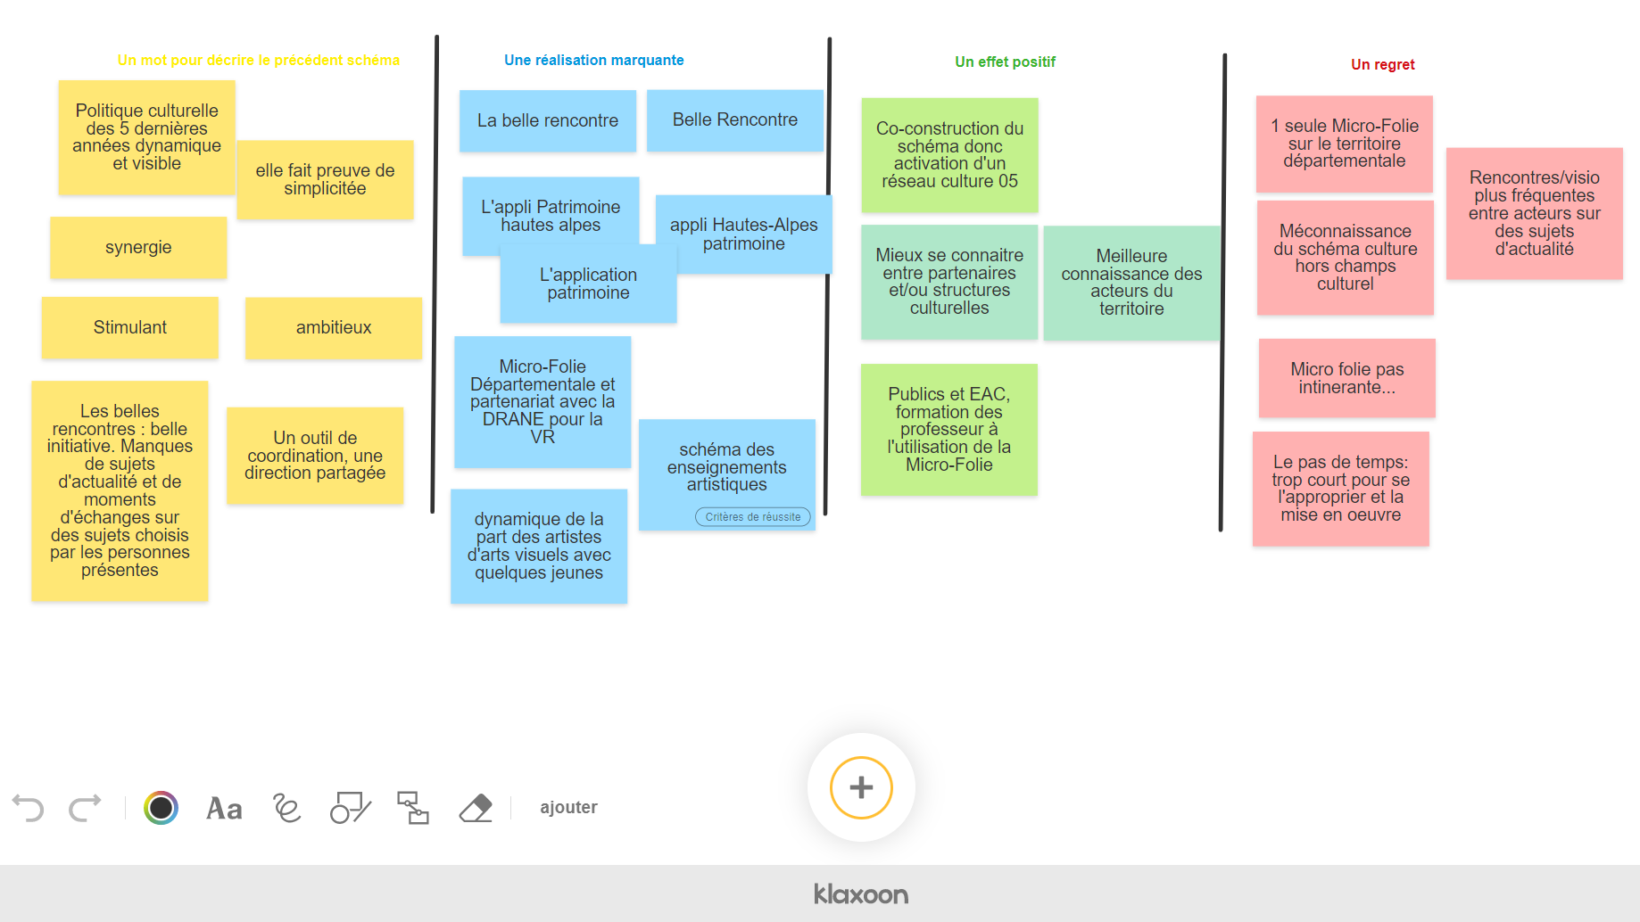
Activité 1 : Ce que le précédent schéma culture a généré

Slide 20
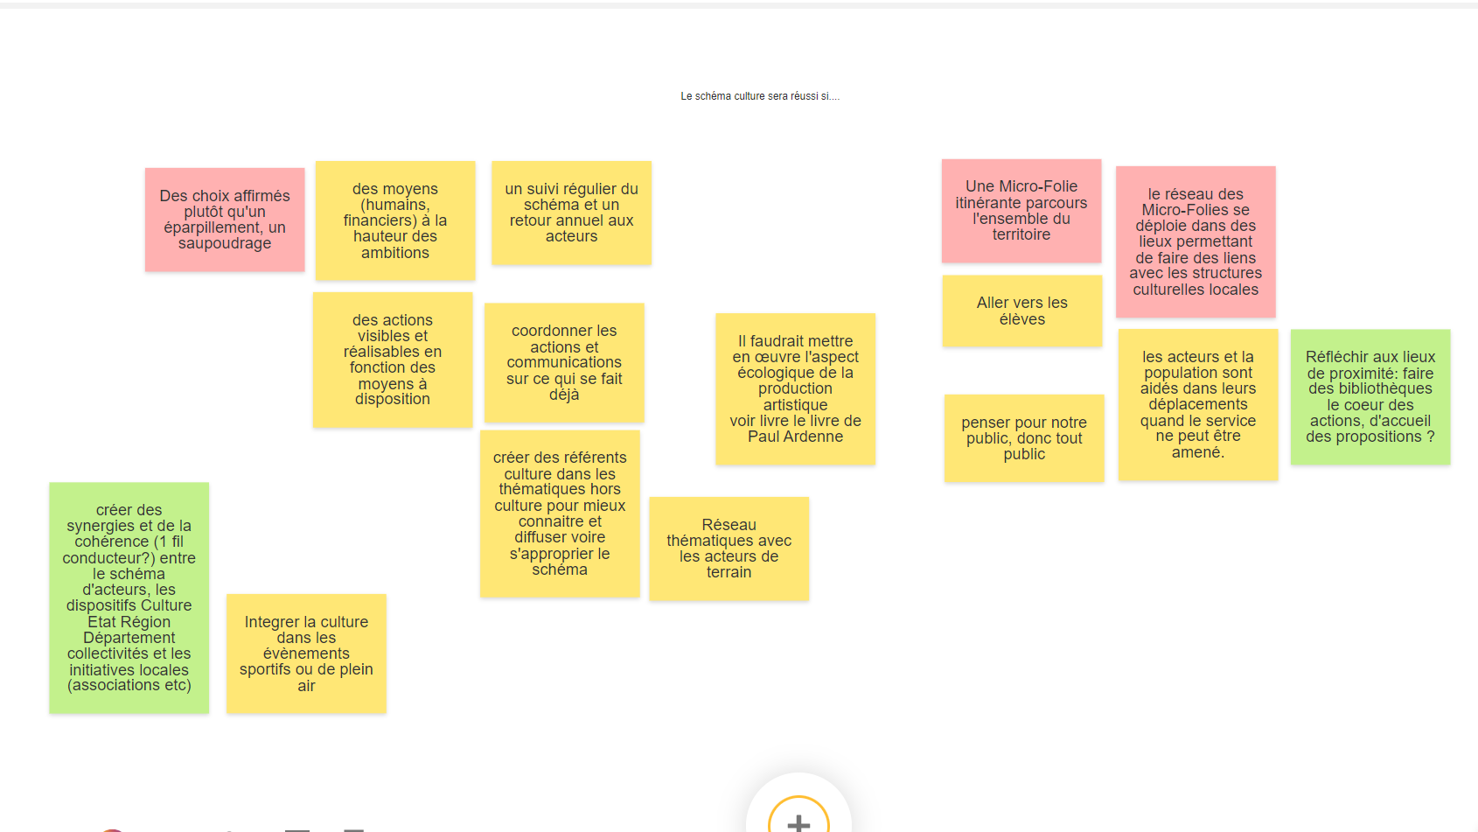
Activité 2 : Les critères de réussite
Le prochain schéma culture sera une réussite si… :

Slide 21
Synthèse des échanges sur les attentes vis-à-vis du Département pour les prochaines années
Travailler sur le lien entre attractivité du territoire / patrimoine / rapport à la nature et activités de pleines nature / préservation de l’environnement
Dans ce cadre, soutenir les initiatives de type « sentiers artistiques » qui croisent les deux sujets
Penser un parcours culturel pour les habitants avec mise en réseau des acteurs sur le territoire
Développer l’itinérance ou porter une attention à l’aller-vers pour ne pas créer de distance entre offre culturelle et publics
Clarifier les possibilités d’appui du Département (et des autres financeurs) sur les aides à la rénovation du patrimoine non classé
Sécuriser le budget de la collectivité sur la politique culturelle
Réfléchir à la question des annuaires des acteurs sur les territoires : par secteur ? Par territoire ? Quelle actualisation ?
Etudier la possibilité de développer une artothèque
Au-delà de l’épanouissement individuel, réfléchir à l’épanouissement collectif à travers l’accès à la culture et l’impact sur le fait de rester sur le territoire et de venir s’y installer.
Poursuivre les efforts de mise en accessibilité des équipements culturels
Utiliser les lieux à fort enjeux écologiques (plages de lac, stations de ski ?) pour proposer des créations artistes de nature à éveiller les consciences sur la transition écologique

Slide 22
Synthèse des prochaines étapes de travail

Slide 23
Prochaines étapes
Finalisation du diagnostic :
Lancement de l’enquête en ligne à destination des bibliothèques (jusque fin aout / début septembre)
Suite des entretiens individuels ou collectifs
Restitution et préparation de la concertation : fin septembre
Concertation :
Le 13 octobre : la Belle Rencontre à l’occasion de laquelle des ateliers seront organisés pour alimenter le prochain schéma
D’autres ateliers seront déclinés par la suite pour proposer en novembre une architecture du futur schéma

Slide 24
Vos contacts
Caroline Jaillet
cjaillet@kpmg.fr
+33 (0)6 35 49 79 82
Anne-Sophie Delorme
anne-sophiedelorme@kpmg.fr
+33 (0)6 25 19 37 89
Emmanuelle Dormoy
Partenaire du cabinet
ivoireconseil@gmail.com
+33 (0)6 74 49 12 69

